Slide 1
Uso de Hay, Mi casa y Mi habitación

Slide 2
The verbs we have learned till now:
SER
ESTAR
TENER

Slide 3
Introduction to the verb HAY
HAY is a universal sentence starter that can take on the following two meanings.
There is…. / There are…..
After HAY, there is no need to add SER or ESTAR verbs.
Examples:
Hay una clase hoy. – There is a class today.
Hay dos estudiantes en la clase. – There are two students in the class.

Slide 4
Other uses of HAY
HAY is also a universal sentence starter for the following two meanings.
Is there…? / Are there…?
Before HAY, there is no need to add SER or ESTAR verbs.
Examples:
¿Hay una clase hoy? – Is there a class today?
¿Hay estudiantes en la clase ahora? – Are there students in the class now?

Slide 5
Useful Prepositional Phrases
De – of/ from
Sobre – on, above
Encima de – on the top of
Debajo de – under
A la derecha de – to the right of
A la izquierda de – to the left of
Entre – between
Al lado de – beside
Delante de - in front of
Detrás de - behind

Slide 6
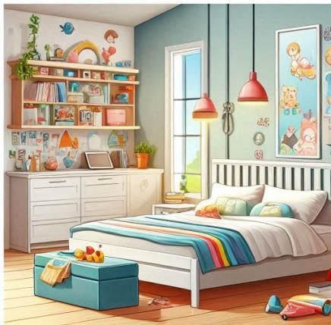
Mi Casa
El dormitorio/
La habitación

Slide 7
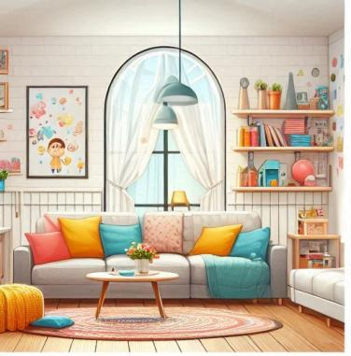
La sala/ El salón

Slide 8
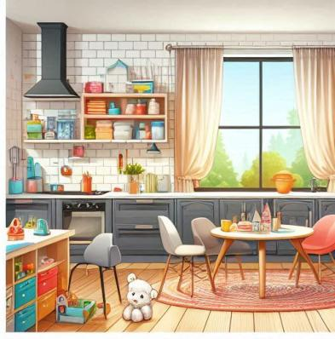
La cocina

Slide 9
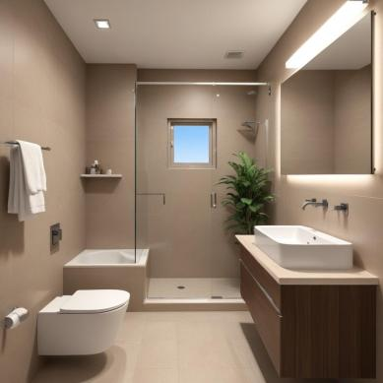
El baño

Slide 10

El garaje

Slide 11
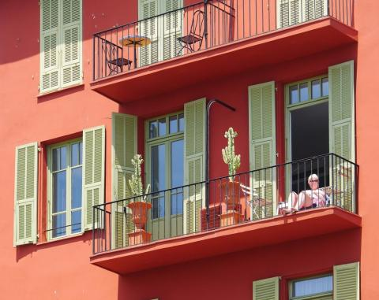
El balcón

Slide 12
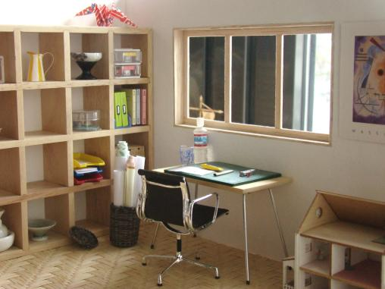
El estudio

Slide 13
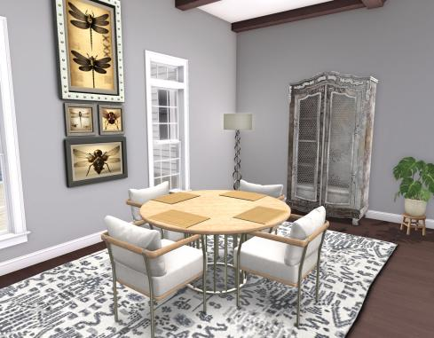
El comedor

Slide 14
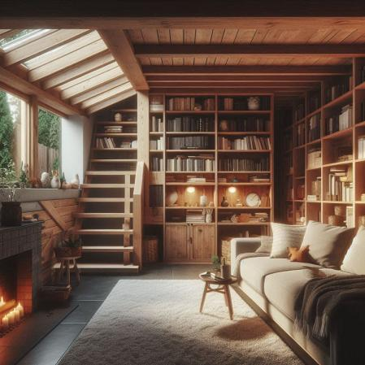
El sótano

Slide 15
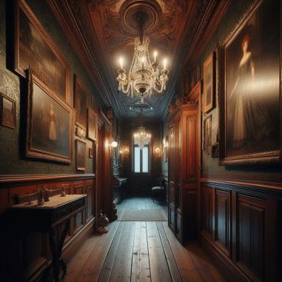
El pasillo

Slide 16

El patio

Slide 17

La terraza

Slide 18
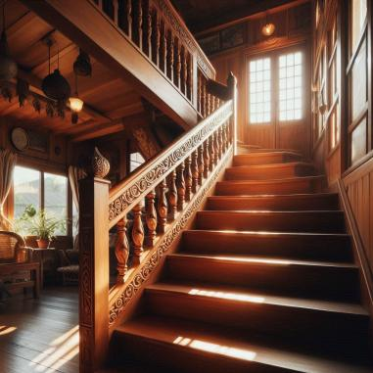
Las escaleras

Slide 19
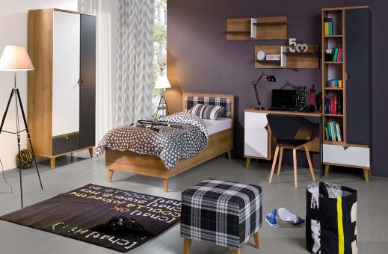
Mi habitación
La cama – Bed
El armario – Almirah, Cupboard
La ventana – Window
La silla – Chair
La alfombra – Carpet
La lampara (de pie) – Lamp (with stand)
El espejo – Mirror
La estantería – Shelf
La cortina – Curtain
La mesa – Table

Slide 20
Descripción de Mi habitación
Hay muchas cosas en la habitación.
Hay un armario a la derecha de la ventana.
A la izquierda del armario, hay una lampara de pie.
También, la cama está a la derecha de la ventana.
Hay una estantería de libros al lado de la mesa.
La lampara pequeña está al lado de la cama.
La alfombra está delante de la cama.
El portátil está sobre la mesa.
La silla está enfrente de la mesa.
Hay una cortina sobre la ventana.

Slide 21
Exercises
Q. ¿Cuántas lámparas hay en la habitación?
A – Hay tres lámparas en la habitación.
Q. ¿Dónde está la cama?
A – La cama está entre la ventana y la mesa.
Q. ¿Dónde está el portátil?
A – El portátil está sobre la mesa.

Slide 22
Summary
Use of the verb HAY in different situations.
Revision of the preposition and prepositional phrases.
Vocabularies related to house.
Vocabularies related to a bedroom.
Description of a room by using ESTAR, HAY, and prepositional phrases.
Exercises related to the description of the room.

